Slide 1



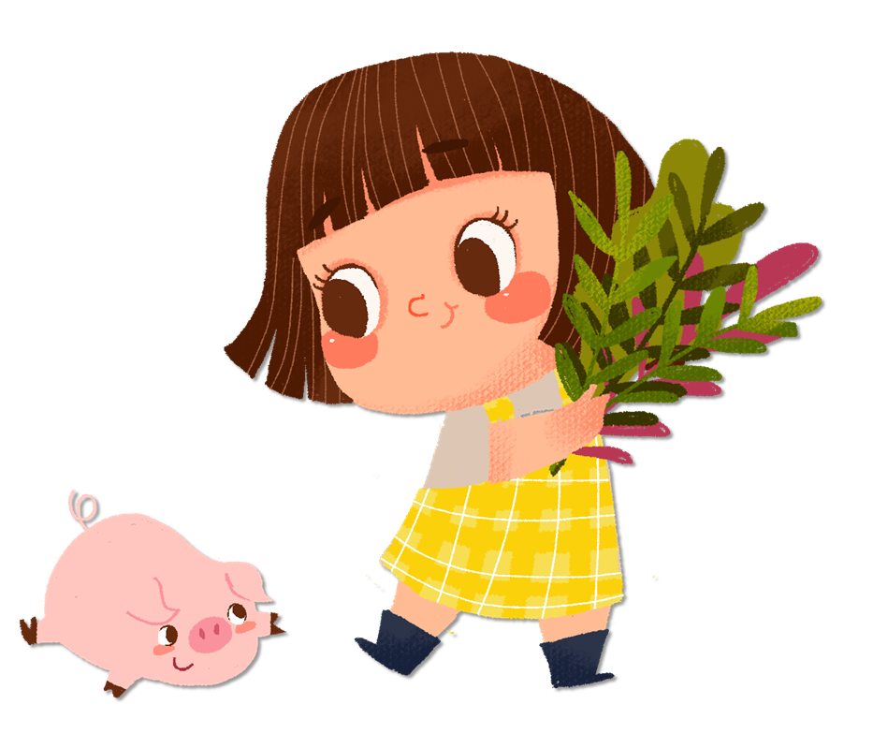

Slide 2

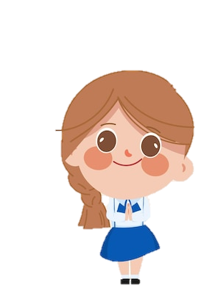


Slide 3

Notes:
Chọn vào từng mảnh ghép để hiện câu hỏi, bấm vào hoa bên trái để quay về, mảnh ghép tự mất. Bấm vào người thầy để đến slide thảo luận từ khóa

Slide 4


Chia sẻ cảm xúc của em sau khi nghe bài hát?

Slide 5

Giới thiệu được đặc điểm, những việc làm đáng tự hào của bản thân.
Xác định được khả năng điều chỉnh cảm xúc và suy nghĩ của bản thân trong một số tình huống đơn giản.

Slide 6


Slide 7

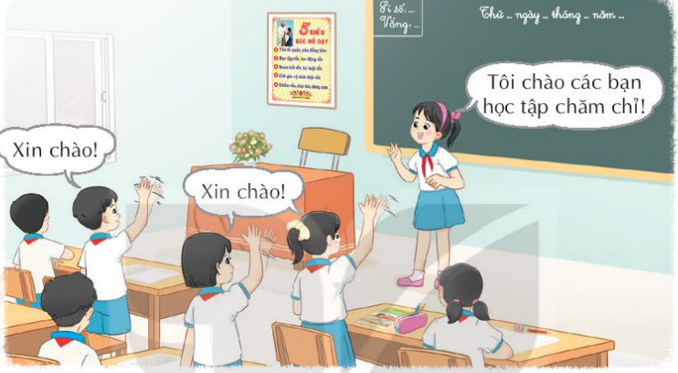
Chơi trò chơi: Xin chào
Chọn một bạn trong lớp làm quản trò. Quản trò sẽ nói lời chào kèm một đặc điểm đáng yêu của bạn.
Các bạn trong lớp có đặc điểm được nhắc đến sẽ đứng dậy, vẫy tay và nói: “Xin chào!”.

Slide 8
Chia sẻ cảm xúc của em sau khi chơi trò chơi Xin chào

Slide 9
Mỗi người đều có những đặc điểm riêng giúp ta nhớ được người ấy lâu hơn.

Slide 10
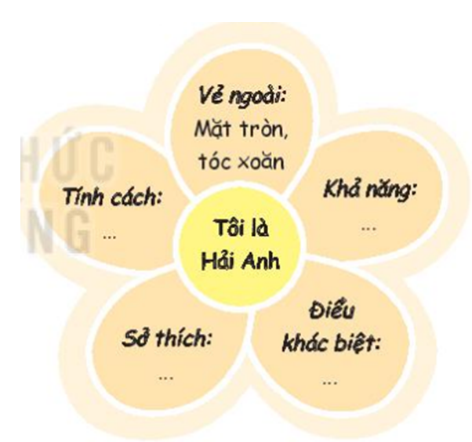
Làm bông hoa tự hào
Làm một bông hoa năm cánh bằng bìa và viết những điểm đáng tự hào của em theo từng khía cạnh: vẻ ngoài, sở thích, khả năng, tính cách, điều khác biệt.
Mỗi khía cạnh viết vào một cánh hoa

Slide 11






Chia sẻ theo nhóm những đặc điểm được viết trên cánh hoa và lý do tự hào về những điểm đó

Slide 12
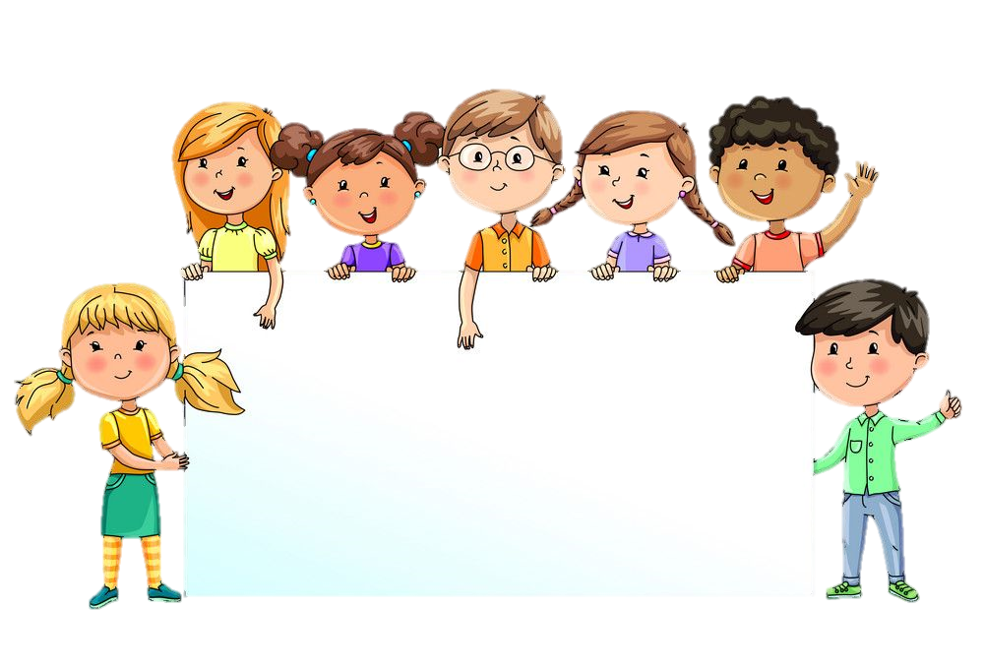

Slide 13


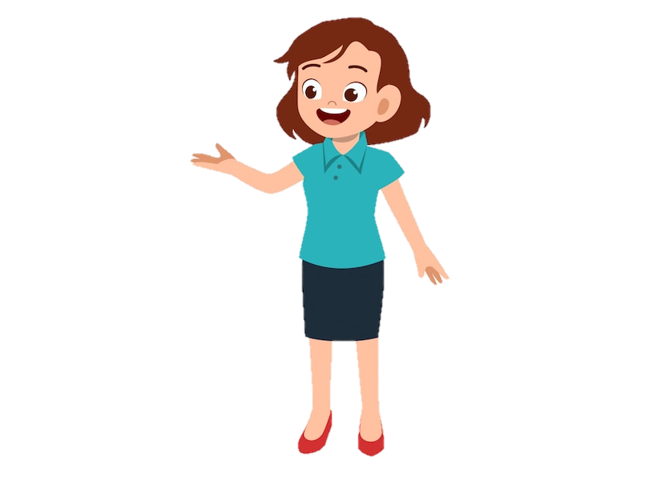
Mỗi người chúng ta đều có những đặc điểm đáng tự hào riêng. Chúng ta nên thường xuyên tự đánh giá, nhận biết đặc điểm đó để phát huy

Slide 14
Về nhà:
Suy nghĩ và thảo luận với người thân những việc cần làm để phát huy đặc điểm đáng tự hào của em.

Slide 15



